Slide 1

互联网事业部
云和大数据部
Tadonis
2022-2-28

Slide 2
目录
01
2021年部门总结
02
2022年部门规划
03
团队管理
04
个人成长
Notes:
分：部门总结，部门规划

Slide 3
2021年整体思路
通过硬件+软件+内容的一体化服务，为用户打造健康美好生活
01商城、运营和Wellness
02 IoT和生态
03 大数据和算法
04 平台和技术
敏捷
1.最快速度完成0到1的建设，让业务先跑
2.支持快速迭代，让业务试错探索
安全可靠
业务涉及金钱，确保可靠性，防止不必要的损失
开放平台化
1.标准化设计，缩短单品开发周期和成本，支撑公司智能产品开发和迭代，加速生态建设
2.提高平台竞争力，助力生态建设
性能
支撑千万级设备和用户的接入
稳定
维持云服务的平稳运行，确保用户体验
数据驱动
1.为业务提供数据指标体系
2.支撑多维用户行为分析，寻找业务问题和突破点
3.通过业务场景专题分析，为业务方提供运营、产品优化策略
精准营销
营销活动目标用户群圈选
安全合规
协同法务，进行整改，提高技术和用户信息的安全合规性
技术支撑
提前预研，支撑业务和架构的发展
研发效能
1.建设基础业务平台
2.提高运维平台的效率
3.开发效能工具建设
Notes:
分：部门总结，部门规划

Slide 4
2021年总结
商城运营和wellness：项目和业务成果
业务成果
12月30日前完成解决方案一期上线
销售额（美元）: 97万
人均GMV（美元）：0.67
用户数量：248.6万
拉新数量：4.2万
项目交付
美区菜谱板块：
专题菜谱功能
菜谱评论功能
支持UGC菜谱上传
视频菜谱制作与上传
菜谱重构，支持多个区域
NI数据库接入
UGC菜谱大赛
菜谱解耦
菜谱标签系统
菜谱板块界面优化
运营管理后台
WellnessV1.0：
饮食、运动、体重数据记录与跟踪
每日任务管理
用户体重数据打通
Wellness V1.1：
食材管理及饮水
问卷模块
支持饮水目标设置及体重目标设置
APP商城上线
Web端商城上线
专题组件后台
优惠券功能
Banner上线
商城评论
搜索功能
新客福利
秒杀活动
预约有礼
一件代发
价格管理模块
新运营管理后台
Referral
组团抽奖二期、KOL系统
UGC大赛
EDM系统
推送管理系统
集卡牌赢炸锅活动
积分功能，包括签到送积分、积分抽奖、积分兑换优惠券
Wellness
商城
运营
Notes:
分：部门总结，部门规划

Slide 5
2021年总结
商城运营和wellness技术和业务架构
敏捷
安全可靠
1.架构解耦：减少跨小组的沟通协作、测试、运维成本
商城、运营和Wellness、IoT等业务业务相互独立，包括开发人员、代码、测试和部署；
2.架构简化：提高开发和迭代的效率
架构最小化原则，根据团队人员梳理，设定模块数量
3.组件化设计：减少重复开发，降低维护难度
后台组件化：后台公共功能组件化，如抽奖板块、任务板块等
前端组件化：公共代码组件化，如云端接口组件、调查问卷组件等
前端模块化：PC端和M端商城统一代码，复用业务逻辑代码
4.技术选型：缩短落地时间，降低技术应用的难度
结合业务情况，减少非必要技术的引入，如Redis；采用轻量级技术，如柔性分布式事务
1.监控和警报：严格的策略，不放过任何一个异常，定期review错误日志
2.商城业务数据校验：防止业务错配（优惠券报表、订单盈利校验等）
3.业务数据审核：优惠券新增发放、商品价格设定通过钉钉审核审批，防止设置错误造成损失
4.库存缓存和异步同步：降低ERP不稳定的影响，同时保证不超卖
5.支付结果任务重试机制：通过定时轮询任务对支付结果进行校验，保证不掉单、不漏单
6.功能预览：推送预览 & 菜谱预览
其他
1.SEO：商城前端采用SSR技术，为SEO打下基础
2.用户体验：
资源懒加载、预加载、CND加速等技术的运用，降低页面加载时间
合理运用loading交互，提高人机交互体验
Notes:
分：部门总结，部门规划

Slide 6
2021年总结
IoT和生态：项目和业务成果
业务成果
产品数量：94
上云设备总量：276万
用户总量：249万
生态签约：13家
项目交付
新品开发：共44款
Levoit： 26款（ 接入GH 25款,接入Alexa 23款，www认证25款）
Etekcity：11
Corsori：4款（ 接入GH 3款,接入Alexa 2款，www认证1款）
中国区：3款单品
功能迭代：共72次
家庭房间分享
山火提醒
CES展会
Inbox重构
Alexa Custom Skill
基础协议设计
APP和云端通信协议，设备和云端通信协议
新品开发9个
TreatLife插座/双孔插座
佳比泰灯泡
佳比泰灯带/炫彩灯带
照明方案公版Demo
AIPOWER氛围灯
AIPOWER智能手表
鸿世插座
IoT
生态
Notes:
分：部门总结，部门规划

Slide 7
2021年总结
IoT、生态技术和业务架构
开放平台化
性能
1.准化设计：用物模型定义产品的功能，标准化设备属性和功能定义，单品功能组合更加灵活、标准化
2.协议扩展：设备接入支持http协议，丰富接入协议
3.接入管理：设备数据安全性，建立公司级别的证书管理中心，统一证书的发放和注销
4.性能优化：横向扩展能力，支撑千万级设备
1.高频数据缓存：设备详情、家庭信息等，最高支持5万的qps，查询平均时延由3ms降低到1.3ms
2.设备接入性能优化：单节点设备接入性能从7万提高到12万，提高85%
设备消息过滤：过滤消息1.5亿条/天
设备保活优化：ping时间从15s改为60s
设备上报业务流程优化，每天减少5千万次数据库查询
稳定性
1.加强线上变更管理，监控和告警管理，增加线上健康检查，全年没有重大事故
Notes:
分：部门总结，部门规划

Slide 8
2021年总结
大数据：项目和业务成果（数据驱动）
业务数据指标体系
商城关键数据指标体系搭建，包括pv/uv、订单、转化、活动、站内营销、站外引流
运营指标体系，包括KOL合作拉新和转化， UGC厨艺大赛、用户积分，用户活跃、用户触达渠道、集卡牌
Wellness：关键数据指标体系，包括体重、饮食、运动的pv/uv,记录次数等
IoT:设备和用户基础数据，固件升级、设备配网、设备使用情况（频率、时间、模式、出错等）
用户行为分析
模型 | 应用
漏斗分析 | 访问商城-浏览商详页-提交订单-支付订单漏斗 启动app-注册-绑定IoT设备漏斗 滤网页点击buy filter-浏览商详页-支付订单漏斗
归因分析 | 用户在支付包含Core400S的订单前最后一次点击的banner 用户在支付订单前最后一次访问的广告渠道链接
留存分析 | app新老用户7日留存
间隔分时 | 绑定新净化器和购买滤网之间的时间间隔
用户群画像 | 谷歌付费用户群 点击Buy Filter用户群”分析
Notes:
分：部门总结，部门规划

Slide 9
2021年总结
大数据：项目和业务成果（专题分析）
EDM分析
复购分析
1、背景：EDM是商城主要的触达手段之一，分析不同因素对于营销类邮件打开率的影响，针对性优化EDM营销策略 2、分析结果： ① iOS用户打开邮件的比率（30%）明显高于Android用户打开邮件的比率（10%） ② 美国时间（utc-7）20:00 - 21:00之间，用户打开邮件的比率（36%）明显高于其他时间段（24%） ③ 包含"Lowest"关键词的邮件打开率（41%）明显高于包含其他关键词的邮件（26%） 3、建议： ① 针对美区用户，在(utc-7)20:00 - 21:00间发送邮件 ② 接入算法模型实现根据不同用户展示不同关键词以提高打开率 4、产出： ①2022年1月开始优化EDM发送规则，发送每万人次带来销售额从159.8（12月）提升至175.7（1月）
1、方法：复购是商城的核心逻辑之一，通过分析近90天商城不同设备复购用户转化率和商品偏好，优化商城营销策略 2、分析结果： ①近90天内，在各段活跃用户>1万的用户中，净化器(2.52%)、加湿器(0.75%)复购用户转化率明显高于绑定其他设备用户（平均0.37%），绑定净化器、加湿器用户相对其他品类用户更有可能在Vesync商城购买 ②绑定不同设备用户有不同商品偏好排序，输出商品偏好对应表，例如净化器用户对净化器、滤网、加湿器更感兴趣 3、建议： ①拓展净化器、加湿器用户基数，建议增加净化器、加湿器专场促销或内容活动，以提高净化器、加湿器转化 ②EDM、推荐位和Banner展示根据用户绑定设备进行相关推荐 4、产出： ①当前应用于新品合集EDM，同合集类型EDM点击率从1.2%（12月合集）提升至1.6%（1月新品合集），提升近33%
Notes:
分：部门总结，部门规划

Slide 10
2021年总结
大数据：项目和业务成果（精准化营销）
目标用户圈选
主要应用场景：
1、圈选目标用户发送EDM：
①浏览过加湿器商详页但未下单用户：给用户推送加湿器相关邮件，提醒用户商品库存即将不足，尽快下单；
②加入了购物车但未付费用户：给用户发送邮件，提醒用户及时支付，提升订单转化率；
③近30天新增但未下单用户：给用户发送Core400S或Classic300S等热卖单品的广告邮件，引导用户浏览商详页。
2、圈选目标用户发送Push：
①3天内活跃厨电用户：发送push，引导用户进入圣诞活动专题页；
②最近30天访问过菜谱板块：发送push，引导用户进入感恩节活动专题页；
③黑五已下单但未支付：发送push，提醒用户及时支付，提升订单转化率；
个性化算法
完成用户特征、商品特征建模
Notes:
分：部门总结，部门规划

Slide 11
2021年总结
大数据：技术和架构
研发思路
关键项目
1.提高数据呈现的及时性、实时性，确保业务方能够及时快速方便获取数据；
2.构建多样化的数据分析模型，满足不同场景下数据分析的需求；
3. 基于用户基础信息、行为、业务偏好、活动参与情况等，构建丰富的用户标签体系。根据营销活动的需求，基于用户标签，圈选目标用户群，实现精准化营销
项目 | 简介
大数据平台 | 基于spark、hadoop、hive、Sqoop、dolphinSchedule等技术，搭建了支撑海量数据存储的数据仓库，海量数据计算的分布式计算平台，支撑商城、运营、IoT等数据的采集、存储、分析； 支撑TB级数据存储，GB级别的分布式计算，平稳支撑2021年大数据的业务需求
BI系统 | 1.提供更加人性化、美观的可视化图表，方便业务方进行深入对比和分析； 2.提供实时的数据看板，方便业务方及时了解业务走向，并调整运营策略； 3.提高大数据开发效率，从而提高数据需求响应能力；
邮件报表 | 1.通过邮件，能够随时随地通过邮件查看关键数据和指标 2.为业务方提供复杂、定制化的数据和初步分析报告
用户行为数据分析平台（基于神策系统） | 通过用户行为数据分析，使用各种模型，分析优化业务场景的核心流程，提升各项业务指标。 主要支撑的分析模型：漏斗分析、留存分析、归因分析、事件分析、分布分析、路径分析、归因分析、属性分析、热力分析、用户路径分析
用户分群数据服务（基于神策系统） | 通过用户标签和用户行为的组合，面向指定业务场景，生成用户分群。如1.用于EDM、push等人群选择；2.分析特定人群用户行为，找出规律，提升业务指标。
Notes:
分：部门总结，部门规划

Slide 12
2021年总结
平台和技术
数据合规
基础业务平台
协同法务，进行整改，提高技术和信息的安全合规性
完善云平台的用户数据管理流程、账号和权限变更审批流程，并在AWS、jumpserver、yearning、pharos、kibana等系统上进行应用；
对用户敏感数据进行了查询脱敏、日志脱敏处理，提升用户隐私保护
提供基础业务服务，减少重复造轮子，提高业务开发的效率
邮件服务，为业务平台平台提供统一邮件发送服务
推送服务，为业务平台提供统一、高性能推送服务
用户服务，为业务平台提供用户鉴权和授权服务
Oauth2服务，实现快速的第三方相互授权
统一认证服务，对接IT的用户认证系统，实现不同后台统一账号和密码认证，目前已经在Pharos、云PMS系统上应用
权限和审核服务：统一的用户服务、流程服务和权限管理服务，为商城后台管理、运营后台管理等提供权限和审核服务，目前已经完成Pharos系统试用；
分布式定时任务调度服务，实现定时任务平台化管理，提升定时任务高可用性
新技术
提前预研，支撑业务和架构的发展
基于Dubbo的同可用区优先的负载均衡技术，减少服务跨区调用，从而降低请求的时延和减少流量费用
基于Docker、K8s的容器化和容器集群管理技术，通过容器化，降低云服务成本、提高运维效率
敏感信息识别算法：自动识别ugc内容（如社区、商品评论等）中的敏感信息，提高运营效率
云端视频编码、转码和存储技术：支撑菜谱、IPC等包含视频的业务
物模型技术：通过对设备建模，提高设备开发标准化，从而提高开发效率，缩短开发周期
专利：13个专利，超额30%完成
Notes:
分：部门总结，部门规划

Slide 13
2021年总结
平台和技术
项目 | 简介
pharos系统 | 1.增加11个信息查询功能，为技术支持、CX提供信息查询渠道，减轻开发的工作，也提高了数据访问的安全性； 2.增加警报跟踪处理功能规范了警报处理流程，确保警报的闭环； 3. 增加mysql慢日志统计与展示功能, 通过MySQL慢日志统计，开发可以快速发现有问题的mysql 语句。
消息链路追踪 | 实现云端项目分布式链路消息追踪，实现快速异常、慢请求定位，使云端问题日志的查询效率从分钟级别减少到秒级别； 可分析慢请求数量与分布，提供优化决策能力；
API管理平台 | 1.实现云开发、云测试、前端、APP之间接口对接的统一规范，在规范性和研发效率上都得到了统一的管理； 2.在接口变更通知、Mock等方面，改变了传统的工作协作方式，效率和质量都得到极大提升； 3.增加代码自动生成功能，不但提高了代码的规范性，每个接口可以节约5分钟以上的编码时间；
代码质量管理 | 在CICD中引进SonarQube作为代码质量管控工具，从纯粹代码的角度，提高了代码的安全性、代码的质量和代码的可维护性。
开发效能工具
项目 | 简介
成本优化 | 利用gp3磁盘、arm架构，saving plan，2021年相比2020年，在设备从183万增长到277万的情况下，IoT的服务端总成本维持在22.3万美元，单设备成本下降到0.08美元，同比下降了35%，
容器化一期 | 1.完成了CI环境容器化，实现运维效率提升：一键服务回滚、配置文件修改一键部署、秒级服务部署 2.容器化知识沉淀：10余篇技术文档，4次技术培训；
运维平台优化 | CMDB建设一期： 完成基础资源的集中展示和管理，减少跨账号管理资源的繁琐，提升运维资源管理效率 完成主要DNS管理的集成，增加操作日志审计，提升运维操作的准确性 部署上线流程优化：完成测试环境部署自助化，集成测试和通知，开发、测试全流程自助，提高团队协作效率
健康检查 | 措施：完成业务平台上模块的健康检查，和监控系统openfalcon、钉钉的对接，实现健康是巡检和实施告警 好处：1.提升线上的稳定性；2.对于测试环境，可以确保测试过程中环境的健康情况，减少不必要的问题排查；
运维平台
Notes:
分：部门总结，部门规划

Slide 14
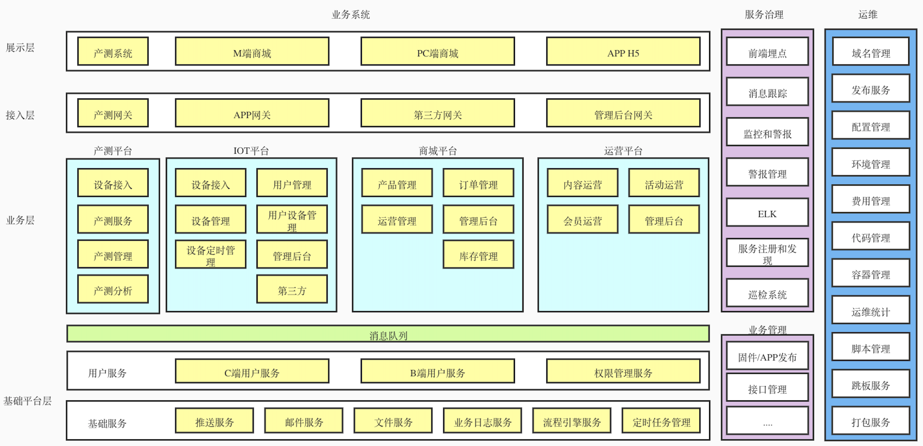
2021年云平台架构演进
Notes:
分：部门总结，部门规划

Slide 15
目录
01
2021年业务总结
02
2022年业务规划
03
团队管理
04
个人成长

Slide 16
2022年规划思路
通过硬件+软件+内容的一体化服务，为用户打造健康美好生活
01商城、运营和Wellness
02 IoT和生态
03 大数据和算法
04 平台和技术
敏捷
1.Wellness支持快速迭代，让业务试错探索
2.商城通过
安全可靠
业务涉及金钱，确保可靠性，防止不必要的损失
开放平台化
1.标准化设计，缩短单品开发周期和成本，支撑公司智能产品开发和迭代，加速生态建设；
2.提高平台竞争力，助力生态建设
性能
支撑千万级设备和用户的接入
稳定
维持云服务的平稳运行，确保用户体验
数据驱动
1.AB测试，帮助业务更好评估营销活动的优劣
2.建设数据预测和预警体系，帮助业务更好的业务规划和风险识别
3.通过业务场景专题分析，为业务方提供运营、产品优化策略
精准营销
1.营销活动目标用户群圈选
2.广告和内容的个性化推荐
安全合规
协同法务，解决数据跨境传输合规、信息管理安全认证
技术支撑
提前预研，支撑业务和架构的发展
研发效能
1.业务平台和运维平台优化
2.效能指标管理和提升
Notes:
分：部门总结，部门规划

Slide 17
2022年规划
商城运营和wellness：关键项目和业务目标
Q1季度:
问卷
菜谱标签
Meal plan上线
Q2季度:
数据月报/周报
食材扫描
睡眠数据
食谱排行榜
热点内容
食材内容科普贴
KOL入住
Q3季度：
心率血氧血压
特殊菜谱（疾病）
热点/时节菜谱推荐
KOC打赏与激励
Q4季度：
菜谱食材一键采购
语音搜索，控制翻页
付费饮食计划，付费课程
直播课
用户运营
社区
Wellness
Q1季度:
积分瓜分、成长体系
Q2季度:
会员等级
Q3季度：
会员权益丰富
Q1季度:
预售
众筹
物流信息展示
Q2季度:
拼团购
场景化解决方案专区
商城
Q1季度:
社区圈子
个人主页
等级，勋章体系
Q2季度:
健康方案服务专区
厨师、营养师等专业人士互动、提供咨询
支持短视频，测评
活跃用户排名
打卡日历
Q3季度：
发布课程，发布愿望清单
圈子、信息流全文搜索
好友管理
UGC广场
Q4季度：
社区支持抽奖
圈子互动，支持打赏
Q3季度：
测评专区
AR产品展示
库存报警
Q4季度：
付费会员权益
多语言站商城
风控中心（防作弊和刷单
业务成果目标
Wellness用户占App美区活跃用户50%
发帖数量超过5W
商城销售额: 400万
用户数量：248.6万
拉新数量：4.2万
Notes:
分：部门总结，部门规划

Slide 18
2022年规划
商城运营和wellness技术和业务架构
敏捷
安全可靠
后台组件化：优惠券适用判定，订单优惠金额计算、积分任务等
模块化：增加operationActivity模块，专门负责后续活动的业务, 解耦不同业务
商城云服务接口SDK：自动生成接口前端SDK，在前端上应用，提高开发效率
商城和wellness架构优化，提高开发和迭代的效率
1. 模块职责梳理，解决模块功能不单一，如商品信息模块，耦合了商品导入导出等功能；
2. 业务功能梳理，解决功能不内聚的问题，如对于订单金额计算功能，运营活动等，抽取独立模块
增加前端运行异常监控，提高前端的稳定性和可靠性
新增运营业务数据校验和半自动化修补功能
搭建风控系统，检查异常用户，实现黑名单功能
Notes:
分：部门总结，部门规划

Slide 19
2022年规划
IoT和生态：项目和业务规划
业务规划
用户量：450万
设备量：支撑千万级别设备接入
5家合作伙伴超过20万美元
项目规划
新品开发
Etekcity：3个新品，24次迭代
Levoit：10个单品，38次迭代
Corsori：12个单品，25次（新品类压力锅 食物探针 咖啡机。 视频烤箱)
功能迭代：
产品论坛
在线客服
FAQ&留言
括产品论坛
在线客服
FAQ&留言
自动配网等
Q1季度:
氛围灯
智能插座
智能手表
智能跳绳
Q2季度：
心率计
室内摄像头
智能灯串
智能筒灯
智能灯丝灯
智能开关
智能哑铃
室外摄像头
Q3季度:
体温计
血压计
血氧仪
可视门铃
智能调光器
智能温控器
智能水杯
智能门锁
吸顶灯
Q4季度：
扫地机
睡眠监测带
安防传感器
万能红外遥控器
智能魔镜
IoT
生态
Notes:
分：部门总结，部门规划

Slide 20
2022年规划
IoT、生态技术和业务架构
产测系统重构
IoT平台化
物模型推广和应用
app长连接
IoT平台化
1.重构CID同步任务、用Java重写产测管理系统，减少上线步骤提高系统的稳定性，统一设备接入模块降低系统复杂度减少维护成本；
2.产测功能开发配置化，最终实现产测设备无代码开发，提高开发效率，缩短开发周期；
建设IoT基础平台和业务平台，进一步对IoT业务进行解耦，提高平台扩展性
物模型在新单品、第三方开发等上的应用；老单品物模型改造
实现和app的长连接，实现关键消息（如设备状态变化）实时推送，提高服务治理，降低服务端压力
建设IoT基础平台和业务平台，进一步对IoT业务进行解耦，提高平台扩展性
Notes:
分：部门总结，部门规划

Slide 21
2022年规划
大数据规划：数据驱动
AB测试
数据预测和监控
8月：商城活动落地页产品设计ab方案测试；
9月：dashboard饮食、运动流程ab方案测试；
10月：社区发帖流程ab方案测试。
7月：商城数据指标定义、查询、监测、异常报警、变化分析；
8月：wellness数据指标定义、查询、监测、异常报警、变化分析；
9月：app常规数据指标定义、查询、监测、异常报警、变化分析。
数据指标体系
专题分析
饮食板块数据
用户运营核心看板（新增用户、活跃用户、积分和会员、内容和社区日活、月活、app人均使用时长）
社区运营核心看板（发帖数、日活跃、活跃时长）
wellness运营核心看板（新增用户、活跃用户、人均使用时长）
商城运营核心看板（订单金额、转化率、复购率）
EDM数据看板
商城运营个人数据看板
开放平台后台数据分析平台（仪表盘、用户画像）
Q1季度：
积分数据分析
沉默用户和流失用户召回分析
菜谱节日促活数据分析
各模块对销售的贡献分析
Q2季度：
社区节日（复活节、父亲节、母亲节）数据分析
食物排行榜数据分析
会员日/周年庆数据分析
Prime Day数据分析
Q3季度：
社区节日（国庆节、劳动节）数据分析
付费食谱数据分析
Q4季度：
社区节日（万圣节、感恩节和圣诞节）数据分析
黑五网一数据分析
圣诞节数据分析
Notes:
分：部门总结，部门规划

Slide 22
2022年规划
大数据规划：个性化推荐
商城
Wellness
根据用户信息、用户历史行为、商品特性、商品销售、运营活动等信息，对用户进行商品个性化推荐，提高商品点击率
根据用户信息、用户历史行为、内容标签等，对用户进行菜谱、运动课程等内容的智能推荐，提高点击率和用户体验
EDM：点击率从2%提高到3%
Banner：点击率从3%提高到5%
商品推荐：点击率从5%提高7%
菜谱：点击率达到5%
帖子：点击率达到5%
Notes:
分：部门总结，部门规划

Slide 23
2022年规划
大数据规划：平台和技术
支撑大数据业务，不断提高数据实时性、正确性，性能。
大数据业务支撑
项目 | 简介
自研用户画像平台 | 1.提供更灵活精准的画像数据，支撑个性化推荐与智能运营平台的建设与运行 2.为替换神策系统做准备
AB测试系统 | 借助A/B测试来实现产品的迭代、优化产品设计和运营策略，改善算法效果
数据指标管理系统 | 建立统一的指标管理中心，清晰的描绘数据指标从口径、来源、计算、存储、应用的全过程，为经营决策提供底层支撑。
智能运营平台 | 集活动创建、执行、管理、反馈、迭代为一体的自动化运营平台，能够通过用户行为、属性、标签等数据筛选受众，实现目标人群的精准触达，提升关键指标和运营效率。
提高数据实时性、正确性，性能
项目 | 简介
大数据集群优化 | 1.完善Hadoop集群基础监控，引入可视化管理UI，提升集群的稳定性与可维护性 2.调研并引入数据质量监控组件与数据安全管理框架，减少数据质量问题产生，提升数据的安全性
数据服务性能 | 引入OLAP计算引擎，将数据计算与查询能力从秒级提升到毫秒级，为用户画像平台与推荐系统提供高性能的数据服务
数据实时性 | 引入Flink实时计算引擎，有效提升数据的实时性，将实时任务的实时性由秒级提升到毫秒级，提供数据大屏等功能
Notes:
分：部门总结，部门规划

Slide 24
2022年规划
平台和技术（数据合规和新技术）
加强技术合规和合规管理
数据合规
通过技术和管理、认证，降低风险
目前云服务采用美国单一数据中心，美国之外用户数据涉及跨境传输，需要和法务探讨如何降低风险
学习信息安全认证相关知识，根据信息安全认证需要，进行技术、信息管理优化
新技术
专利：15件
服务网格： 调研和引进业界领先的服务网格技术，解耦服务治理和业务，降低服务治理的难度，提高研发的效率
shenyu网关：a.完善网关功能，如限流、管理后台、接口管理等;b。统一网关平台，实现资源复用，降低维护和服务器成本
长连接技术： 调研和引进长连接技术，和app建立稳定、高性能的长连接通道
流媒体技术：调研和引进流媒体系统，支撑菜谱视频点播；安防视频点播；视频转码
实时计算技术：引进大数据实时计算引擎Flink，支撑大数据实时计算业务
OLAP技术：调研和引进开源OLAP数据库，提高数据服务的性能
EKS容器技术：结合AWS EKS技术，提升服务部署、回滚效率，提升服务器资源利用率，降低成本
Notes:
分：部门总结，部门规划

Slide 25
2022年规划
研发效能：平台和效能工具建设
业务平台：通用业务服务化
运维平台：运维效率和稳定性
天气服务：
不同业务提供统一的、高可用的天气服务
支付服务：
为商城、Wellness提供统一、高可靠的支付服务
文件上传服务：
建立标准化的文件上传服务，减少重复开发，同时让客户端和S3直接对接，降低流量费用
流程服务：
为运营、商城、研发等后台管理系统提供统一的审批流服务，提高开发效率
单点登录和权限管理：
2021年已经完成系统开发，2022年要完成优化，所有系统改造和对接，加强管理后台权限管理
App升级服务：
对APP版本实现强制管理，降低新老兼容难度，提高新业务的曝光
运维系统优化：
1.增加运维数据统计，为研发效能管理提供数据支撑； 2.申请单增加流转、审批功能，提高变更效率和质量； 3. 容器化部署改造，提升容器部署效率 4.针对典型的线上紧急修复场景，开发一键变更功能，提高紧急修复的效率；
容器化和服务编排二期：
实现联调、预发布和线上的容器化，提高发布效率和稳定性，提高环境的健壮性，提高硬件资源利用率
效能工具：识别和解决主要矛盾
项目 | 说明
线上说明书后台系统 | 实现说明书的无代码开发，解放研发生产力
前端组件库丰富 | 云平台前端SDK，JsBridge、校验码组件、文件上传组件等，提高前端开发效率
消息链路跟踪二期 | 1.增加慢请求分析，为请求时延提升提供数据支撑；2.底层协议改为SkyWalking，优化交互逻辑；3.增加钉钉机器人，进一步提高问题定位效率
Notes:
分：部门总结，部门规划

Slide 26
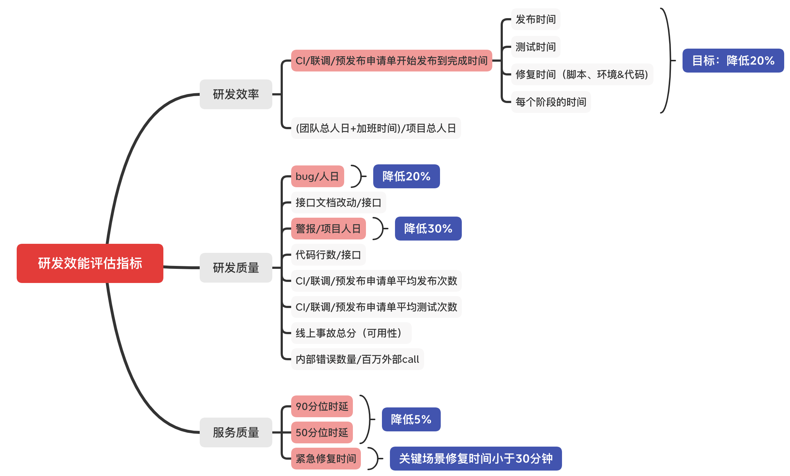
2022年规划
效能指标管理和提升：
1.建立量化的研发效能评估机制，针对核心指标，采用负责人制，定期review，确保核心指标不断提升
主要措施：
通过容器化，降低发布时间；
提高脚本稳定性和测试并发，降低测试时间；
通过问题定位培训、消息链路跟踪、健康检查等，提高问题发现、修复的效率
项目提测、测试结果、发布等状态的通知和提醒，提高协作的效率
主要措施：
小组内每周进行bug分析，输出典型bug案例，定期进行培训；
针对典型的场景，通过组件将、功能化、配置化等方式，降低开发难度
梳理和设置合理的警报条件，建立分级报警机制，减少无效警报；
优化值班制度、警报处理规范，提高警报处理效率，降低重复报警，确保警报闭环；
优化和推进告警和警报处理系统，提高警报处理的效率
主要措施：
利用消息链路跟踪系统，进行慢请求分析和优化；
针对QPS TOP 5请求，进行专项时延优化；
实时指标监控和review
梳理关键场景，如代码修复、配置修改、扩容、缩容等，提供一键式解决方案；
定时进行培训和演练
Notes:
分：部门总结，部门规划

Slide 27
目录
01
2021年业务总结
02
2022年业务规划
03
团队管理
04
个人成长

Slide 28
团队管理
流程机制
思路：设定流程规范管理负责人，整理和完善流程规范，确保规范的执行。
制度 | 说明
分工制度 | 对部门的事务、如管理、技术、业务、服务等进行划分，然后根据人员的等级、积极性、潜力等，进行分工，做到权责分明。确保部门事务能够落实到人，同时提高人员的积极性
积分制度 | 对于部门鼓励（如专利、分享等）、禁止的事情（事故、延期等）和个人的积分进行挂钩，积分一定程度上影响年度激励。做到惩罚分明，提升大家的积极性，引导大家做的更好
项目管理办法 | 包括排期指导、排期分级评审，项目变更分级评审，项目管理系统等内容，确保人员安排的合理性和项目完成的及时性
技术委员会 | 技术委员会以提高部门技术水平为目标，主要负责技术评审、项目排期评审、设计和代码质量等。目前主要成员包括Elvis、Euan、Seven和Robert
会议制度 | 制定部门常规会议（周管理会议，周重点项目会议，部门月度会议，小组周会和值班会议）及其开展形式，确保部门内的管理、研发、规划等工作有序开展，并达成预期效果
分享制度 | 包括每个小组轮流分享、分享评分，分享奖励等内容，促进部门的技术分享，提升部门技术氛围
值班管理办法 | 包括运维值班、开发值班、产测值班三部分内容，主要涵盖值班排期、值班内容、值班权利和责任等内容，确保各个环境问题能够快速发现和解决，从而提高服务的质量
事故处理办法 | 包括事故整体处理流程，线上紧急处理流程规范、事故报告模板等内容，规范化线上问题处理，问题总结和问题闭环
总结和规划管理办法 | 规定了月度总结和规划、季度总结和规划、年度总结和规划的责任人、时间，文档模板等内容
Notes:
分：部门总结，部门规划

Slide 29
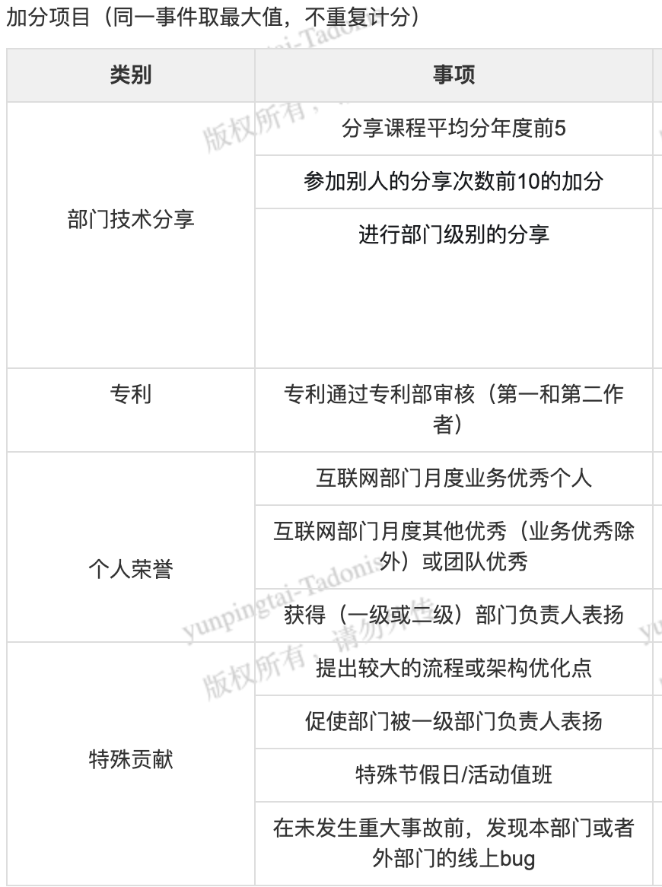
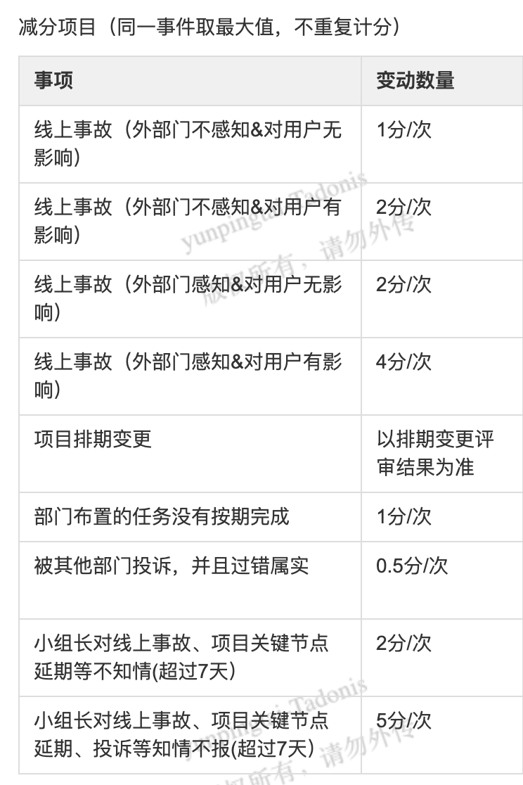
团队管理
流程机制
积分制度：
目的：积分制度的推行，主要是为了提高部门内人员的积极性，做到奖惩分明。
积分作用：个人积分-部门平均积分作为有效积分，在公司允许的范围内，有效积分按比例或金额影响年终奖。
积分管理：当积分发生变动时，由开发人员或小组长或部门负责人发起积分变动事件，经开发本人、小组负责人、部门负责人达成一致之后，由积分记录人（暂定Robert）记录。年终奖评定时进行应用和清零。
Notes:
分：部门总结，部门规划

Slide 30
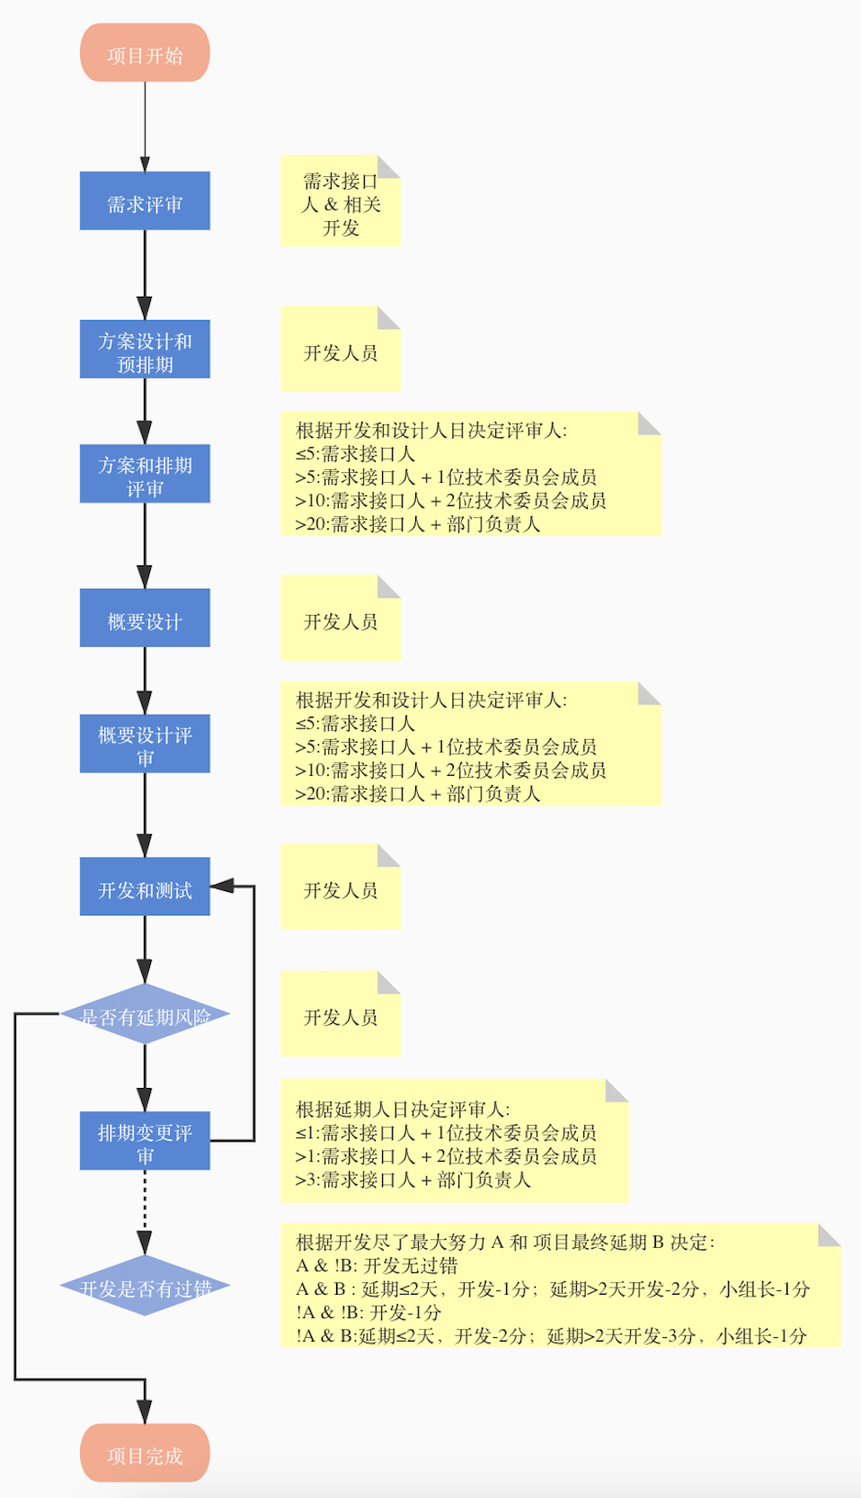
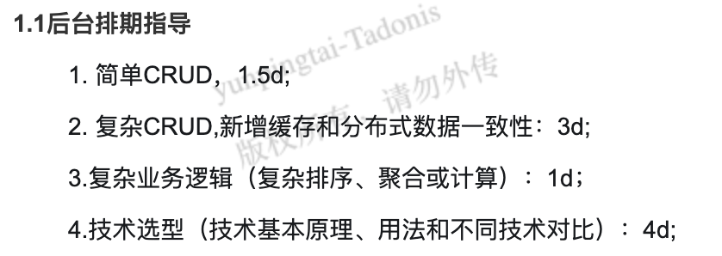
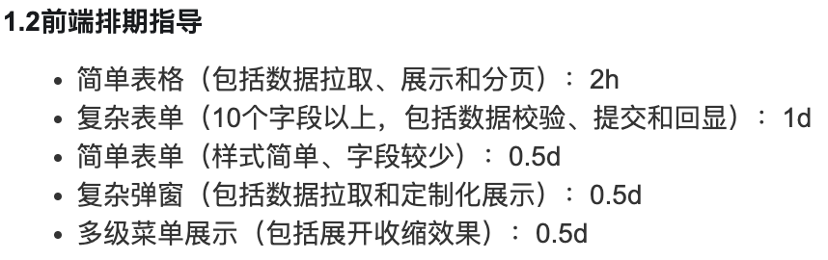
团队管理
项目管理
1.通过评审制度，加强排期、延期和排期变更管理，提升大家的交付意识；
2.通过排期指导，提升人日评估的客观性和合理性，同时做到相对公平公正；
3.通过和积分关联，引导大家更加积极主动解决项目的过程问题，减少延期的情况；
项目评审和排期流程
Notes:
分：部门总结，部门规划

Slide 31
团队管理
2022年计划
人才梯队
流程制度
过程管理
人才招聘
1.重点招聘算法工程师
2.在结构化面试的基础上，输出部门的面试指导
人才培养
1.推行骨干培养基计划，每个小组至少培养1个骨干
2.加强沟通，每周至少和1个同事进行沟通
目标对齐
1.在周例会上、月度会议上加强业务目标宣导
2.制定部门/小组的年度/月度重点事项表格，进行研发和管理目标对齐
流程和机制
1.流程规范整理、汇总成手册，同时标记重点，方便查阅和学习；
2.将流程规范按项目阶段、岗位、技术等维度进行划分；
3.整理当前项目中较为常见的问题，对一些关键、高频的场景，补充流程规范；
4.以考试的方式对核心流程规范进行考核，确保熟悉核心流程规范；
绩效推进
1.跟随互联网事业部，推进季度绩效；
2.根据研发效能指标，定义相对合理的小组绩效；
项目管理
1.推行项目管理系统，通过系统固化项目过程管理，如排期、变更和延期；
2.通过管理系统，加强项目人日管理、人员月度项目人日管理，确保每个人的有相对合理的工作负荷；
Notes:
分：部门总结，部门规划

Slide 32
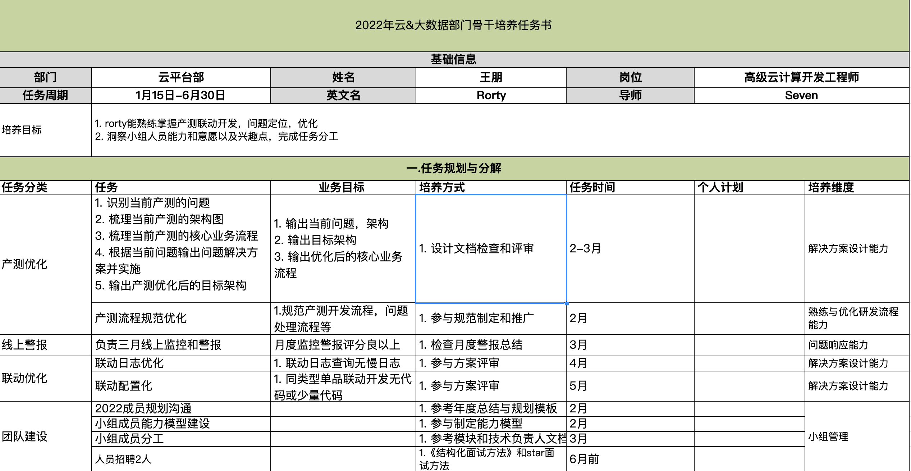
团队管理
骨干培养
思路：
1.目前部门骨干偏少，需要提升部门骨干数量和质量，提高部门战斗力；
培养思路：
业务实践和学习总结相结合。选定高潜力、积极性高的培养对象后，通过独立、相对高难度的任务、更加密切的指导来提高其业务能力，通过专业书籍阅读来提高专业知识水平，通过分享来加深其对业务、专业知识的理解。
Notes:
分：部门总结，部门规划

Slide 33
目录
01
2021年业务总结
02
2022年业务规划
03
团队管理
04
个人成长

Slide 34
成长和不足
不足
业务导向：
1.开发团队加强业务目标宣导，提升业务意识；2.大数据团队，加强通过驱动业务的意识
人才：
流程制度只能保证下限，人才梯队才能提高上限。作为承上启下的中层，最重要的事情就是目标对齐、人才梯队建设。
成长
流程和机制：
制定和宣导流程规范是不够的，要从员工的角度，思考流程规范的推进。比如让流程规范成为工具文档，可以随手查阅；要突出流程规范的重点，方便员工进行学习。
数据：
要向经营业务一样经营团队，因此需要构建有效的部门管理指标体系，通过定量的数据，定性的找问题、优化问题。
过程管理：
一千个人眼中有一千个哈姆雷特。1.需要通过周会、评审会议，反复纠偏；2.需要通过量化的数据指标，确保部门产出不断改善。
Notes:
分：部门总结，部门规划

Slide 35
Thank you
for watching

